Slide 1
ワンダーフォーゲル同好会 紹介
看護学科2年
代表 丸山智史

Slide 2
ワンダーフォーゲル同好会ってどんな会なの？
・昨年（2019年）に設立したばかりの一番新しい同好会！
・部員数
19人（看護学科 男子10人、女子9人）
・顧問の教員
大賀淳子先生

Slide 3
ワンゲル同好会は、
登山等の運動も行うが、自然の良さを感じてもらうことのできるきっかけとなるような同好会という事をメインに設立した。
⇩
年間の活動も年３回程度行えればという思いでいるため、皆さんの気分転換となるような活動が出来れば良いなと考えている。

Slide 4
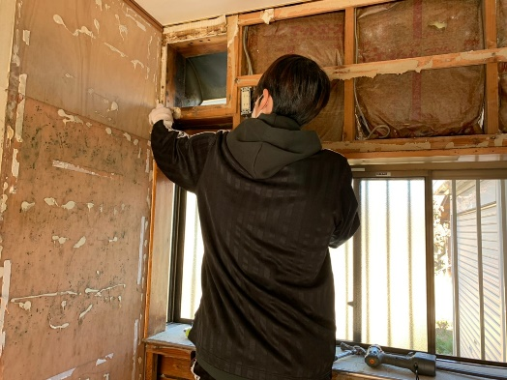
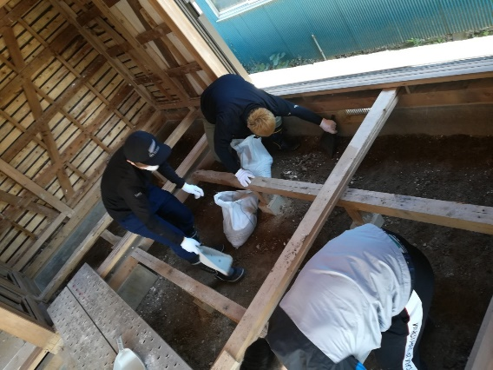
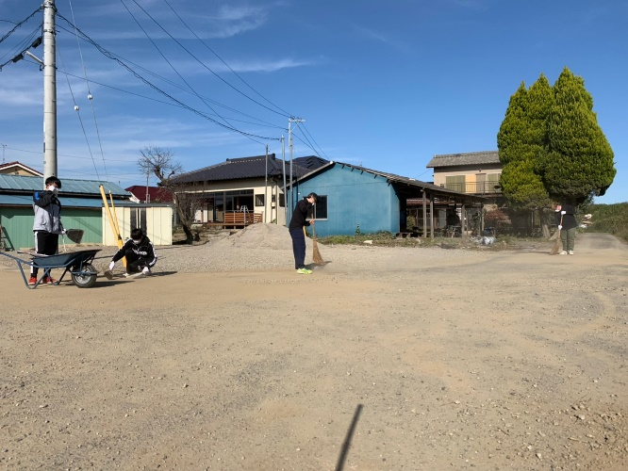
昨年の活動
2019年11月、12月 災害ボランティアへの参加
ボランティアサークルと合同で東松山市の被災されたお宅やその周辺の掃除等を行った

Slide 5
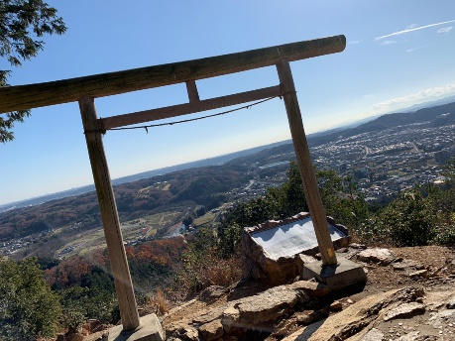
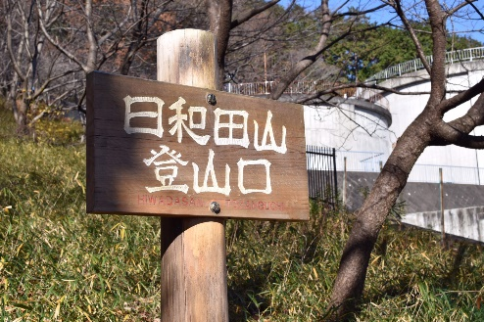
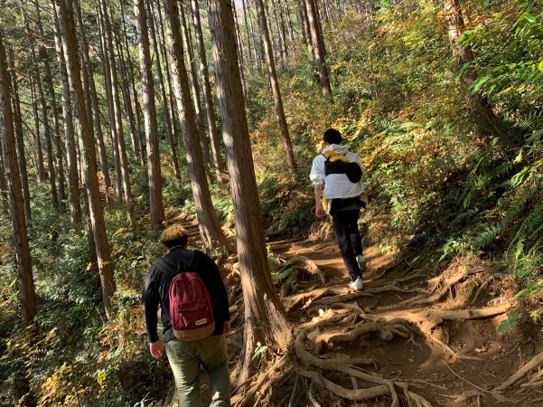
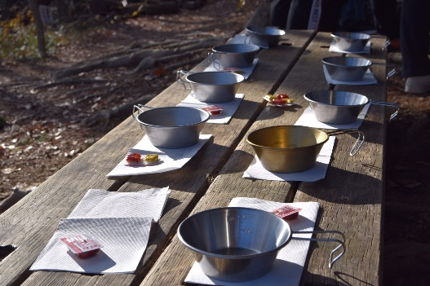
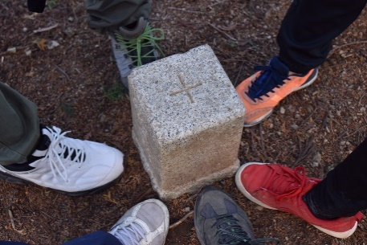
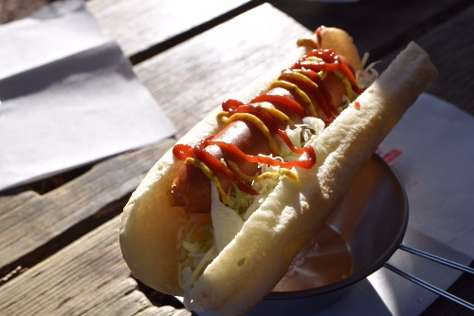
12月 日和田山、物見山登山

Slide 6
2020年3月 スキー合宿に行くはずだった…😢
コロナウイルスの影響で部活動が禁止となり、行くことが出来ませんでした。

Slide 7
最後に
冒頭にも述べましたが、新しく設立したため、何をやろうといった案があまりありません。それゆえ活動の幅は考え方次第では無限大です。自然と触れ合う中で挑戦してみたいこと（～山に登りたいなど）など募集しています！
興味がある方はぜひ入部（相談なども）お待ちしています！
ご視聴ありがとうございました！
ご視聴ありがとうございました

Slide 8
使用写真URL
https://www.yamareco.com/modules/yamainfo/routephoto/758/946acf01a5981212fd2dc54438326f93.jpg
・https://t.pimg.jp/016/164/734/1/16164734.jpg

